Slide 1
PROPOSAL INFRASTRUKTUR IT • AGUSTUS 2026
Pengajuan Spesifikasi & Biaya Server
Aplikasi Presensi & Pelaporan Lapangan (ESA Groups)
Estimasi Anggaran 3 Server Produksi (Kapasitas 23.511 Karyawan) Berbasis Multiverse Ultra Spek Minimal
RANGKUMAN PENGAJUAN KEBUTUHAN SERVER:
• 3 Dedicated Cloud VPS terpisah untuk menjamin independensi, stabilitas data, dan bebas bottleneck antrean.
• Total Anggaran Bulanan: Rp 4.100.000 / bulan (Total 3 Server) • Sudah Termasuk Gratis 3x 100 GB Object Storage.

Slide 2
ANALISIS POPULASI & BEBAN KERJA
Rekapitulasi Kuota & Pembagian 3 Group Company
Total Populasi: 23.511 Karyawan aktif dengan estimasi konsentrasi beban tinggi pada jam sibuk presensi.
GROUP 1 (SINGLE ENTITY)
PT Arina Multi Karya
11.687 Karyawan
Porsi: 49.7% Total Populasi Peak Load: 250 - 400 Request / detik
Volume transaksi presensi selfie, geofence, tracking live, dan laporan sales terbesar.
GROUP 2 (GABUNGAN 3 ENTITAS)
ATB + ATK + ABO
7.424 Karyawan
Porsi: 31.6% Total Populasi Peak Load: 160 - 250 Request / detik
• PT Anugrah Talenta Berkarya: 2.915 • PT Anugrah Terpercaya Kerja: 2.804 • PT Abadi Berkat Odelia: 1.705
GROUP 3 (SINGLE ENTITY)
PT Alva Karya Perkasa
4.400 Karyawan
Porsi: 18.7% Total Populasi Peak Load: 100 - 150 Request / detik
Beban kerja stabil dengan frekuensi kunjungan lapangan dan pelaporan presensi intensif.
⏱ POLA BEBAN JAM SIBUK (PEAK WINDOW): 06:30 - 08:30 WIB (Pagi) & 16:30 - 18:30 WIB (Sore)
Pada rentang 2 jam tersebut terjadi lonjakan presensi selfie kamera, validasi geofence GPS, dan pelaporan kunjungan secara serentak sehingga pemisahan server mutlak diperlukan.

Slide 3
ESTIMASI BIAYA SERVER (SPEK MINIMAL)
Rekapitulasi Anggaran Server Berdasarkan Spesifikasi Minimal
Kombinasi 3 Unit Cloud VPS Multiverse Ultra yang siap menampung beban kerja 23.511 karyawan.
Komponen / Parameter | Server 1 (PT AMK) | Server 2 (ATB+ATK+ABO) | Server 3 (PT AKP) | Total Biaya (3 Server)
Target Populasi | 11.687 Karyawan | 7.424 Karyawan | 4.400 Karyawan | 23.511 Karyawan
Processor (vCPU) | 8 Core (Rp 400.000) | 8 Core (Rp 400.000) | 8 Core (Rp 400.000) | 24 vCPU Core Total
Memory (RAM) | 16 GB (Rp 800.000) | 16 GB (Rp 800.000) | 8 GB (Rp 400.000) | 40 GB RAM Total
Storage (NVMe SSD) | 250 GB (Rp 375.000) | 200 GB (Rp 300.000) | 150 GB (Rp 225.000) | 600 GB NVMe Total
Biaya per Bulan | Rp 1.575.000 / bln | Rp 1.500.000 / bln | Rp 1.025.000 / bln | Rp 4.100.000 / bln
TOTAL REKAPITULASI INVESTASI SERVER (3 UNIT):
• Biaya Bulanan (3 Server): Rp 4.100.000 / bulan | Estimasi Biaya Tahunan (12 Bulan): Rp 49.200.000 / tahun
• Termasuk Paket Bonus: Gratis 3x 100 GB Object Storage (Senilai Rp 300.000/bln) + Free 3x Domain .cloud (Senilai Rp 330.000)

Slide 4
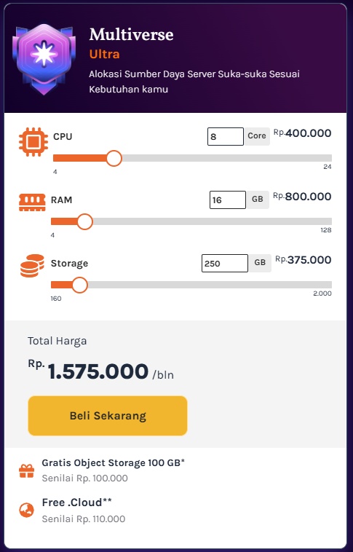
DETAIL PENGAJUAN SERVER 1 (SINGLE ENTITY)
Server 1: PT Arina Multi Karya (11.687 Karyawan)
Server khusus untuk entitas terbesar dengan beban komputasi & buffer database paling intensif.
SPESIFIKASI MINIMAL MULTIVERSE ULTRA:
• Processor (vCPU): 8 Core — Rp 400.000 / bln
(Menangani ~250-400 request/detik di jam presensi pagi/sore)
• Memory (RAM): 16 GB — Rp 800.000 / bln
(Alokasi: 8GB MySQL Buffer + 4GB Redis Cache + 4GB PHP Engine)
• Penyimpanan: 250 GB NVMe SSD — Rp 375.000 / bln
(Kecepatan I/O tinggi untuk logging absensi & report harian)
• Bonus Paket: Gratis 100 GB Object Storage — Senilai Rp 100.000
(Untuk offload foto selfie & evidence pelaporan)
• Domain Bonus: Free .Cloud Domain — Senilai Rp 110.000
(Nama domain resmi portal absensi)
TOTAL BIAYA SERVER 1: Rp 1.575.000 / bulan (Rp 18.900.000 / tahun)

Slide 5
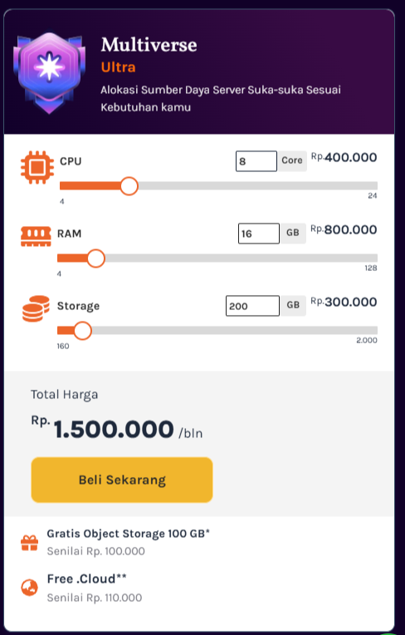
DETAIL PENGAJUAN SERVER 2 (MULTI-TENANT)
Server 2: Gabungan 3 PT (ATB + ATK + ABO - 7.424 Karyawan)
Server multi-tenant terisolasi untuk 3 entitas dengan volume transaksi tinggi.
SPESIFIKASI MINIMAL MULTIVERSE ULTRA:
• Processor (vCPU): 8 Core — Rp 400.000 / bln
(Menangani ~160-250 request/detik gabungan 3 perusahaan)
• Memory (RAM): 16 GB — Rp 800.000 / bln
(Alokasi: 8GB Database Buffer + 4GB Redis + 4GB App Pool)
• Penyimpanan: 200 GB NVMe SSD — Rp 300.000 / bln
(Kapasitas ideal untuk multi-database schema 3 PT)
• Bonus Paket: Gratis 100 GB Object Storage — Senilai Rp 100.000
(Penyimpanan foto selfie & bukti kunjungan toko)
• Domain Bonus: Free .Cloud Domain — Senilai Rp 110.000
(Nama domain portal terpadu 3 entitas)
TOTAL BIAYA SERVER 2: Rp 1.500.000 / bulan (Rp 18.000.000 / tahun)

Slide 6
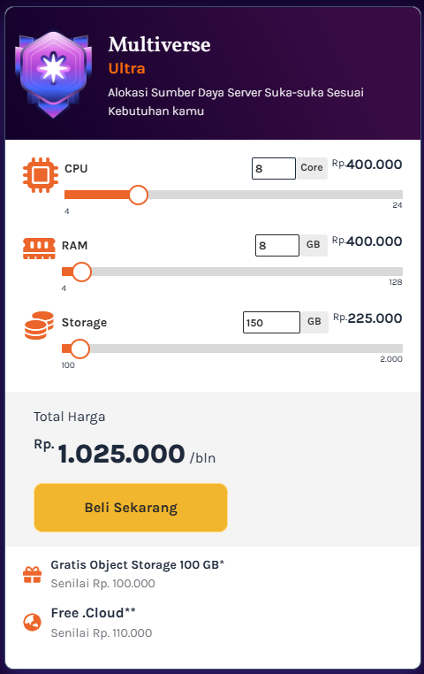
DETAIL PENGAJUAN SERVER 3 (SINGLE ENTITY)
Server 3: PT Alva Karya Perkasa (4.400 Karyawan)
Server efisien berkecepatan tinggi untuk operasional presensi & reporting PT AKP.
SPESIFIKASI MINIMAL MULTIVERSE ULTRA:
• Processor (vCPU): 8 Core — Rp 400.000 / bln
(Menangani ~100-150 request/detik secara stabil & responsif)
• Memory (RAM): 8 GB — Rp 400.000 / bln
(Alokasi: 4GB Database Buffer + 2GB Redis + 2GB App Engine)
• Penyimpanan: 150 GB NVMe SSD — Rp 225.000 / bln
(Storage NVMe super cepat untuk transaksi data presensi)
• Bonus Paket: Gratis 100 GB Object Storage — Senilai Rp 100.000
(Media storage foto presensi & dokumen kunjungan)
• Domain Bonus: Free .Cloud Domain — Senilai Rp 110.000
(Domain khusus portal presensi PT AKP)
TOTAL BIAYA SERVER 3: Rp 1.025.000 / bulan (Rp 12.300.000 / tahun)

Slide 7
STRATEGI ARSITEKTUR & REKOMENDASI
Keuntungan Strategis Pemisahan 3 Server Produksi
Menjamin performa puncak, keamanan data, dan kehandalan operasional jangka panjang.
🛡️ Isolasi Data & Keamanan
Database dan file tiap grup terpisah secara fisik. Mencegah kebocoran data antar entitas dan mematuhi standar kepatuhan privasi data karyawan.
⚡ Bebas Antrean (Zero Bottleneck)
Lonjakan presensi ribuan karyawan di PT AMK tidak akan mempengaruhi kelancaran sistem di PT AKP maupun ATB. Sistem memiliki fault-tolerance tinggi.
📈 Fleksibilitas Upgrade Mandiri
Jika salah satu entitas menambah ribuan karyawan baru, kapasitas RAM/CPU/Storage server tersebut dapat di-upgrade instan tanpa mengganggu server lain.
💾 Efisiensi Biaya Storage (S3)
Foto selfie dan evidence kunjungan langsung disimpan di Object Storage (Gratis 3x 100 GB), menjaga disk NVMe tetap bersih dan performa query selalu cepat.

